Slide 1
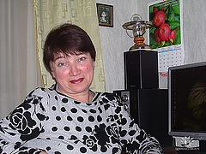

Портфолио
музыкального руководителя муниципального дошкольного образовательного учреждения
детского сада общеразвивающего вида (художественно-эстетического
приоритетного направления развития воспитанников)
второй категории № 6 «Сказка»
Шариковой Татьяны Михайловны
Образование – среднее профессиональное , окончила в 1980 году Азовское педагогическое училище
по специальности -«Музыкальное воспитание»
присвоена квалификация- «учитель музыки»,«музыкальный воспитатель»
Педагогический стаж работы – 34года
Квалификационная категория - высшая, срок действия до 26.12.2018г.

Slide 2
Сведения о курсах повышения квалификации
  2009 год - Ростовский областной институт повышения квалификации и переподготовки работников образования по проблеме «Обновление содержания ДО в условиях приоритетных направлений развития образования для музыкальных руководителей ДОУ» в объёме 72час
  2010 год - мастер-классы С. Французьян и Е. Черныш по вокальному пению
    2011 год - авторские школы композиторов А.Кудряшова и И.Русских.

Slide 3

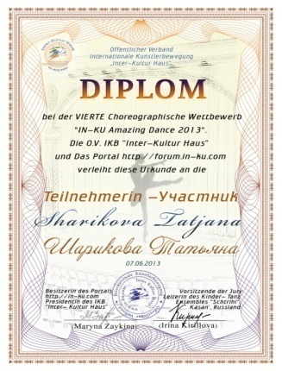
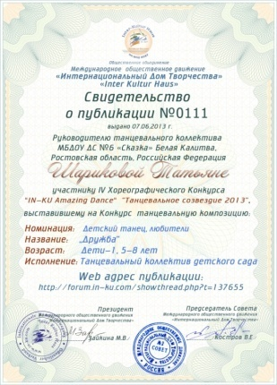

Участие в муниципальных, всероссийских и Интернет - конкурсах
2010 год – победитель муниципального этапа конкурса
«Учитель года – 2010»
в номинации «Лучший музыкальный руководитель»
2011год - участие во Всероссийском конкурсе
«Детские сады – детям»
в номинации «Лучший воспитатель детского сада»
2012 год - участие в "IN-KU Amazing Dance - III"
Конкурс хореографических постановок
"Танцевальное Созвездие“
2013 год - "IN-KU Amazing Dance - IV"
Конкурс хореографических постановок
"Танцевальное Созвездие"

Slide 4
Авторские методические разработки
Разработала систему интеграции казачьего компонента и инновационных программ музыкального воспитания детей для создания целостного здоровьесберегающего пространства как условие творческого развития и расширения психофизических возможностей детей с учетом их индивидуальности.
модуль «Освоение историко-культурного наследия Дона через музыкальное развитие ребёнка»
Музыкально-дидактические игры , музыкально-ритмические разминки с использованием ИКТ
Сценарии праздников и развлечений
Семинар –практикум для музыкальных руководителей «ИКТ в деятельности музыкального руководителя» Мастер-классы с педагогами ДДТ и ДК на МО музыкальных руководителей
Мастер - класс для воспитателей «Праздники казаков»
Разработки танцев для детей
Проектная деятельность : «Покров – праздник казаков», «Как Троицу, как на зелёную»

Slide 5
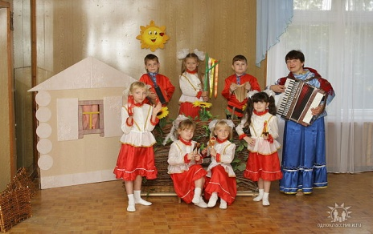
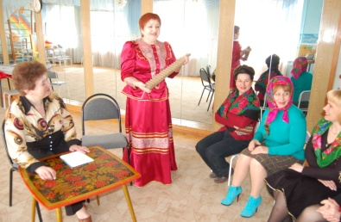
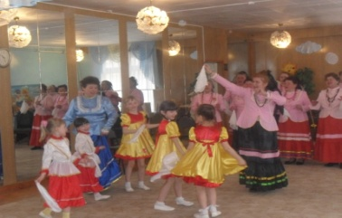
Мастер-класс с педагогами ДДТ и ДК
на городском методическом объединении
музыкальных руководителей
Проектная деятельность : «Покров – праздник казаков»

Slide 6
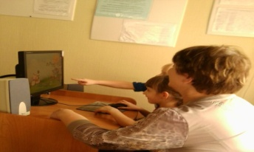
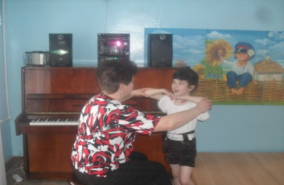
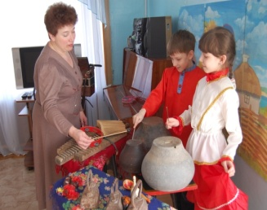
В работе с детьми использую:
Информационно-компьютерные технологии
Здоровьесберегающие технологии
Арт – технология
Технология игровой обучающей ситуации

Slide 7
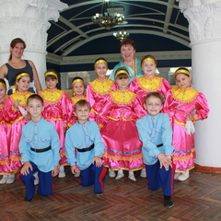
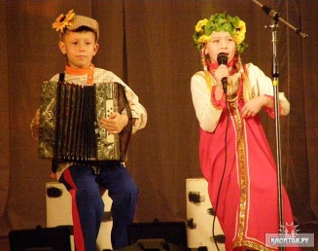
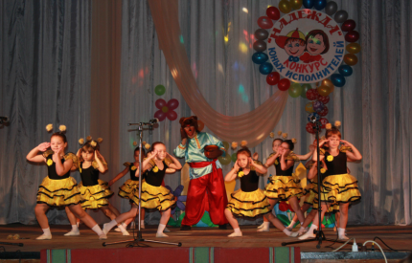
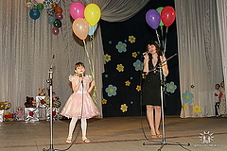
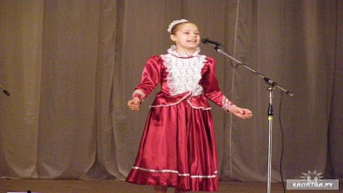
Фестиваль «Надежда»

